Slide 1
Unidad 2: Planificación de proceso
2024-02 (lvc)

Slide 2
Temas
Introducción
Planificador
Tipos de planificador
Clases de procesos
Esquemas de planificación
Criterios de planificación
Algoritmos de planificación
Prioridad
FCFS
SJF
SRT
Round-Robin
Multilevel-Queue

Slide 3
Introducción
La planificación o scheduling es el punto clave para lograr la multiprogramación, ya que un sistema multiprogramado tendrá varios procesos que requieren utilizar los recursos del computador a la vez
cuando hablamos del procesador como recurso, la planificación se gatilla cuando los procesos están en estado Ready (listo)
Si existe un procesador disponible y existen procesos en estado Ready se debe realizar la selección de a qué proceso se le asigna el recurso, esta acción o elección es la que realiza el PLANIFICADOR

Slide 4
Planificador
Es el software de SO encargado de asignar los recursos del sistema entre los procesos que los soliciten.
Es el encargado de decidir quién de los procesos que compiten por un determinado recurso lo podrá utilizar
La latencia de ejecución del despachador debe ser la menor posible

Slide 5
Planificador
Cuando el recurso es el procesador y se decidió que proceso utilizará el procesador, las acciones a seguir son:
(1)
Cambio de contexto: Salvar registros del procesador en PCB del proceso saliente.
(2)
Cargar los registros con los datos del PCB del proceso entrante.
(3)
Cambiar el bit de modo a usuario.
(4)
Saltar a la instrucción adecuada que había quedado el proceso que se asignó a la CPU (registro program counter).

Slide 6
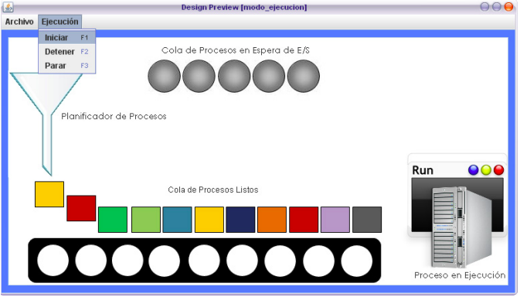
Tipos de Planificador
Existen dos tipos de planificadores, que son PLP (planificador de largo plazo) y PCP (planificador de corto plazo). En el caso de uso de memoria secundaria en el proceso de planificación, se puede decir que se añade un tercer tipo que es el PMP (planificador de mediano plazo)

Slide 7
Tipos de Planificador
Planificador de largo plazo,
También conocido como planificador de trabajo, ya que se encarga de determinar qué trabajos se admiten en el sistema para su procesamiento, es decir, los pasa a la “cola de estado preparado”, esto último basado en alguna política de gestión
Coordina los recursos de forma general (procesador, E/S, etc… )
Controla el grado de multiprogramación

Slide 8
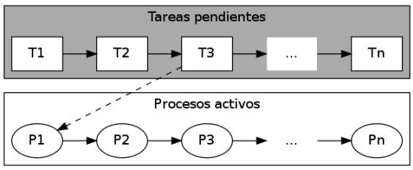
Tipos de Planificador
Lo más probable es, que mientras más procesos son admitidos, cada uno tendrá un porcentaje menor de uso del procesador.
Estos proceso pasan a estado Preparado (Ready), es decir, cambian de estado en memoria principal y se preparan para poder pasar a ejecución cuando se liberen los recursos que requiere

Slide 9
Tipos de Planificador
Planificador de corto plazo,
También conocido como planificador de procesador o despachador, es el encargado de seleccionar el proceso que pasará al estado Activo (Running), es decir, el que utilizará el procesador
Se ejecuta Frecuentemente y debe ser eficiente,
La planificación a corto plazo se lleva a cabo decenas de veces por segundo (razón por la cual debe ser código muy simple, eficiente y rápido)

Slide 10
Tipos de Planificador
Evento típicos que desencadena al despachador:
interrupciones del reloj (quantum),
interrupciones de I/O,
llamados al sistemas operativo,
Envío y recepción de señales,
Activación de programas interactivos
etc.

Slide 11
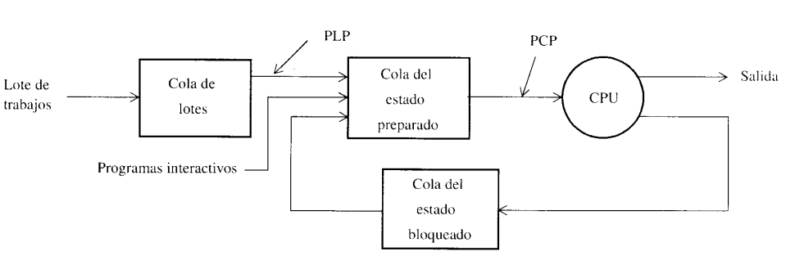
Tipos de Planificador

Slide 12
Tipos de Planificador
Planificador de mediano plazo,
En algunas ocasiones sistemas operativos agregan un planificador de nivel intermedio, ya que hay veces en las que conviene llevar a memoria secundaria un proceso que ha sido suspendido en su ejecución por algún evento (interrumpido), el objetivo es liberar espacio en la memoria principal para que sea utilizada por otros procesos que estań listos para su ejecución.
Otro motivo para agregar este planificador es la realización de una mezcla adecuada de proceso destinados al procesador y procesos destinados a E/S

Slide 13
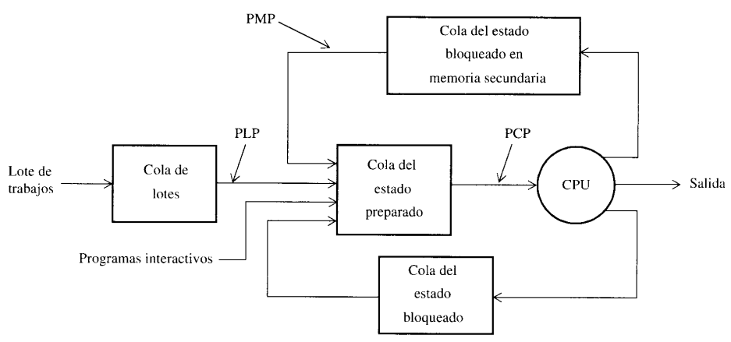
Tipos de Planificador

Slide 14
Clases de procesos
Existen dos tipos de clases de procesos dependiendo del recurso que más utiliza (procesador o E/S), estos son:
Procesos CPU-bound, Los procesos que contienen un alto uso de procesador son llamados CPU-bound o compute-bound - ciclos ráfagas de ejecución (CPU-burst) -.
Procesos I/O-bound, Los procesos que realizan muchos accesos a operaciones de E/S son llamados I/O-bound- ciclos ráfagas de espera de operaciones de E/S (I/O burst) -.
Dado lo anterior,
Deben existir distintas políticas de planificación que permitan un adecuado uso de los recursos
La prioridad que tenga un proceso frente a los demás para acceder al recurso será inversamente proporcional al uso que haga del recurso

Slide 15
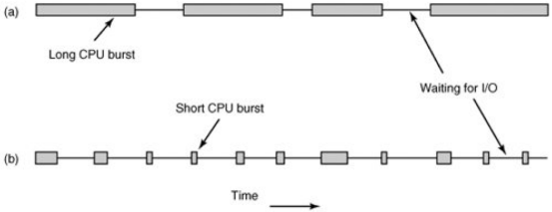
Clases de procesos

Slide 16

Esquemas de planificación
Los momentos en los que el planificador puede ser llamado son:
1
2
3
4
5
Cuando un proceso se bloquea:
por ejemplo cuando inicia una operación de E/S o espera a que termine un proceso hijo, etc
Cuando un proceso cambia del estado Ejecutando al estado Listo(preparado).
Por ejemplo al ocurrir una interrupción.
Cuando ocurre una interrupción de E/S y un proceso pasa del estado Bloqueado a Listo(preparado).
Cuando se crea un proceso
Cuando un proceso finaliza su ejecución
Planificador

Slide 17
Esquemas de planificación
Dalo lo anterior, pueden ocurrir estos dos tipos de situaciones:
Cuando ocurre 1 o 5, el planificador es invocado debido a que el proceso en ejecución libera el procesador
Cuando ocurre 2, 3 y 4 y es llamado el planificador implica que le está quitando los recursos a un proceso para entregárselo a otros según alguna política

Slide 18
Esquemas de planificación
Dado lo anterior, se generan dos tipos de esquemas de planificación, que son:
Expropiativos (preemptive), que expropia los recursos (se lo quita) a un proceso para entregarlos a otros, ejemplo: se establece una política de tiempo de ejecución
No Expropiativos (no-preemptive), asigna los recursos a un proceso hasta éste los libere, esta liberación puede darse por:
Se finaliza la ejecución del proceso
El proceso pasa a estado bloqueado

Slide 19
Esquemas de planificación
Ejemplos de cuándo aplicar los tipos que esquemas:
No Expropiativos:
Sistemas por lotes, ya que al no existe interacción con el usuario, no es necesario interrumpir la ejecución de un proceso
sistemas de tiempo real, al ser procesos donde la duración de su ejecución de breve y puede ser entre periodo largos de tiempos que no sea utilizado
Expropiativos:
Sistemas Interactivos, cualquier sistema donde intervengan usuarios reales requerirá planificadores exploradores, ya que la prioridad es entregar la respuesta al cliente lo más rápido posible, el sistema debe ser capaz de interrumpir otros procesos y expropiar los recursos bajo esta premisa.

Slide 20
Criterios de planificación
Los algoritmos de planificación presentan diversas propiedades según los cuales se establecen criterios que pueden o no beneficiar la asignación de recursos a un proceso, algunos de estos son:
Eficiencia, porcentaje de tiempo medio utilizado, aunque se piense que debería ser cercano al 100%, hay que considerar todos los factores, como por ejemplo: el tiempo medio de espera.
Rendimiento (throughput), es la medida del número de trabajos completados por unidad de tiempo, por ejemplo: 10 procesos pro seg.

Slide 21
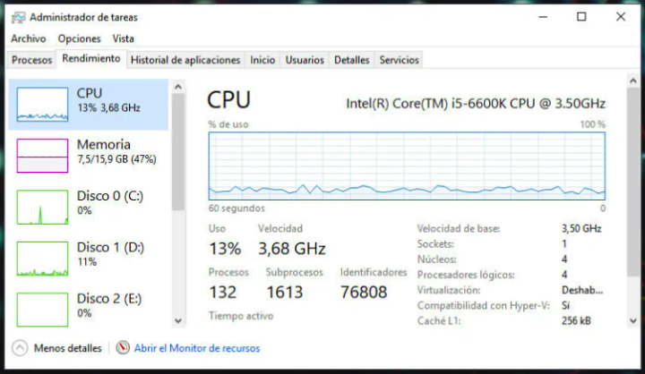
Criterios de planificación
Utilización de CPU (CPU utilization), porcentaje de uso que tiene un procesador por unidad de tiempo

Slide 22
Criterios de planificación
Tiempo de retorno o regreso (turnaround time), es el intervalo de tiempo que transcurre desde que se crea un proceso hasta que se completa.
Tiempo de espera (waiting time), es el tiempo que el proceso espera hasta que se le asigna el procesador. También, podría considerarse como una medida de eficiencia, ya que elimina el tiempo que demora el proceso en ejecutarse.
Tiempo de respuesta a un evento (response time), intervalo de tiempo desde que se señala un evento hasta que se ejecuta la primera instrucción de dicho evento

Slide 23
Criterios de planificación
El objetivo de aplicar estos criterios suele ser la maximización y minimización de una función en términos de los parámetros señalados, un ejemplos de esto serían:
Maximizar la eficiencia
Maximizar el rendimiento
Minimizar los tiempos de espera
Minimizar la varianza del tiempo de respuesta
Por si solos y/o combinaciones de los mismos

Slide 24
Algoritmos de planificación
Existen varios algoritmos de planificación, los cuales buscan optimizar algunos de los criterios revisados, algunos de estos algoritmos son:
Prioridad
FCFS (First Come First Served)
SJF (Shortest Job First )
SRT(Shortest Remaining Time - versión expropiatoria de SJF)
RR (Round-Robin)
Multilevel-Queue

Slide 25
Algoritmos de planificación
Prioridad,
Este algoritmo define la prioridad de ejecución basado el algún criterio
Esta prioridad puede ser asignada por:
el usuario ⇒ ejemplo: una interrupción de teclado
el sistema ⇒ ejemplo: ejecutar primero los procesos más complejos
La prioridad puede ser de dos tipos
Estática ⇒ la prioridad no cambia durante el tiempo de ejecución del proceso
Dinámica ⇒ la prioridad puede ser cambiada en tiempo de ejecución por el usuario o por el sistema (EXPROPIATORIO)

Slide 26
Algoritmos de planificación
FCFS (First Come First Served),
El primero en entrar es el primero en ser servido, se puede implementar mediante FIFO
Se suele implementar en sistemas por lotes (batch), lo cual nos lleva a pensar que su implementación primaria es no-expropiativa.
El tiempo de espera promedio por lo general es alto.

Slide 27
Algoritmos de planificación
FCFS (First Come First Served),
proceso | burst time
p1 | 15
p2 | 2
p3 | 3
p4 | 10
P1 P2 P3 P4
0 15 17 20 30
Tiempo de espera: P1= 0; P2=15; P3=17; P4=20
Tiempo de espera promedio: (0+15+17+20)/4=13

Slide 28
Algoritmos de planificación
tiempo que toma un rasfaga de ejecución, es decir, el tiempo que toma ejecutar un conjunto de instrucciones
SJF (Shortest Job First)
El algoritmo asocia a los procesos el largo de su próximo CPU-burst y cuando el procesador queda disponible se le asigna al proceso que tenga el menor CPU-burst.
Si dos procesos tiene el mismo CPU-burst se desempata de alguna forma.
Su funcionamiento depende de conocer los tiempos de ejecución lo cual en la mayoría de los casos no sucede (falencia).
Es adecuado para sistemas por lotes (batch).

Slide 29
Algoritmos de planificación
SJF (Shortest Job First)
proceso | arrival time | burst time
p1 | 0 | 7
p2 | 2 | 4
p3 | 4 | 1
p4 | 5 | 4
P1 P3 P2 P4
0 3 7 8 12 16
Tiempo de espera promedio: (0+6+3+7)/4=4
https://www.geeksforgeeks.org/program-for-shortest-job-first-or-sjf-cpu-scheduling-set-1-non-preemptive/

Slide 30
Algoritmos de planificación
SRT(Shortest Remaining Time - versión expropiatoria de SJF)
Como su nombre lo indica es igual al algoritmo anterior, pero expropiativo, es decir cuando llega un Proceso con un menor CPU-burst en la lista, se quita el actual y se ejecuta el nuevo

Slide 31
Algoritmos de planificación
SRT(Shortest Remaining Time - versión expropiatoria de SJF)
proceso | arrival time | burst time
p1 | 0 | 7
p2 | 2 | 4
p3 | 4 | 1
p4 | 5 | 4
p1 p2 p3 p2 p4 p1
0 2 4 5 7 11 16
Tiempo de espera promedio: (9+1+0+2)/4=4

Slide 32
Algoritmos de planificación
RR - Round Robin
Se establece el intervalo de uso del procesador (ejemplo: quantum time) y basado en este tiempo se van asignando los procesos para su ejecución y expropiando los procesos de forma circular
Al finalizar el tiempo quantum se expropia el recurso (procesador) y pueden pasar dos cosa
aún no finaliza la ejecución, entonces el proceso guarda su información en el PCB, queda en esta Ready y pasa al final de la cola de proceso Ready (listo para seguir con la ejecución)
el proceso finaliza y se elimina de las colas de procesos

Slide 33
Algoritmos de planificación
RR - Round Robin
Es fácil de implementar ya que solamente es necesario una cola de procesos listos. Cuando un proceso consume su quantum es puesto al final de la cola.
Por lo general, tiene un mayor tiempo de retorno que el SJF, pero mejora el tiempo de respuesta.
El promedio del tiempo de retorno medio varía según el quantum

Slide 34
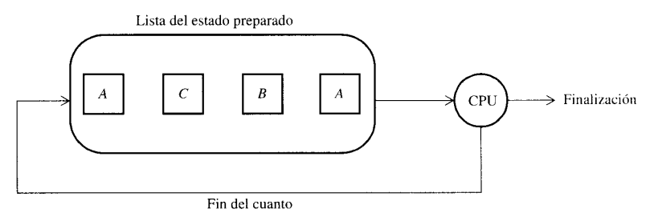
Algoritmos de planificación
RR - Round Robin

Slide 35
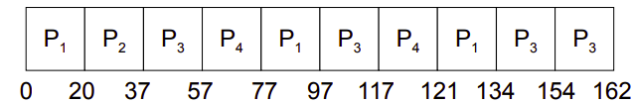
Algoritmos de planificación
RR - Round Robin
Es fácil de implementar ya que solamente es necesario una cola de procesos listos. Cuando un proceso consume su quantum es puesto al final de la cola.
proceso | burst time
p1 | 53
p2 | 17
p3 | 68
p4 | 24
quantum = 20

Slide 36
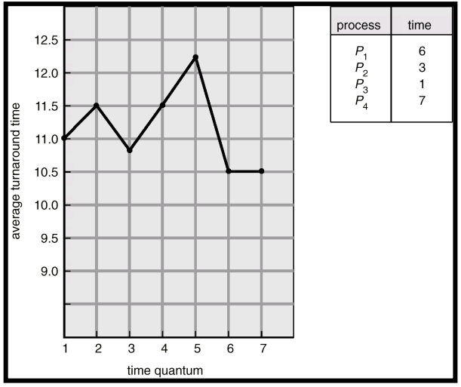
Algoritmos de planificación
RR - Round Robin
Ejemplo: tiempo medio de respuesta basado en la variación del quantum,
aquí se puede ver que esta métrica serviría para minimizar el tiempo medio de respuesta basado en la variación del quantum

Slide 37
Algoritmos de planificación
Multilevel-Queue
Realiza una clasificación de los procesos en estado Ready según sus características
Basado en estas características establece y crea colas de prioridad, las cuales indican el orden de ejecución
Cada cola aplicará su propio algoritmo de planificación
Debe existir un mecanismo que aparte coordine el orden de ejecución del conjunto de todas las colas, estableciendo que cola tendrá prioridad sobre otra

Slide 38
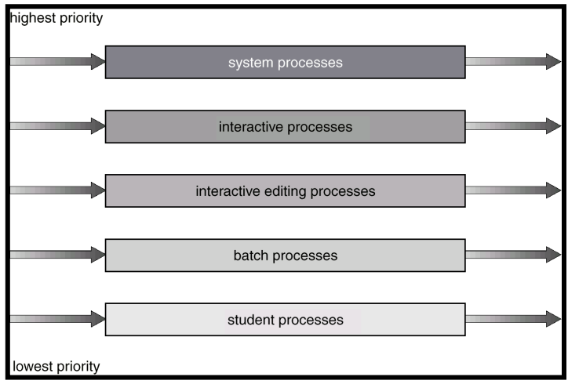
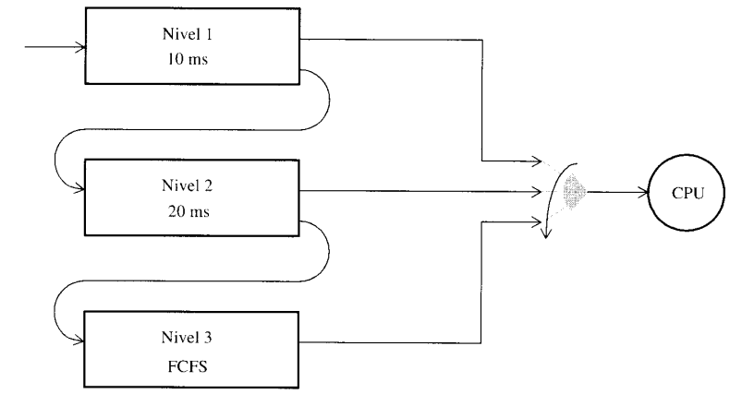
Algoritmos de planificación
Multilevel-Queue

